Slide 1
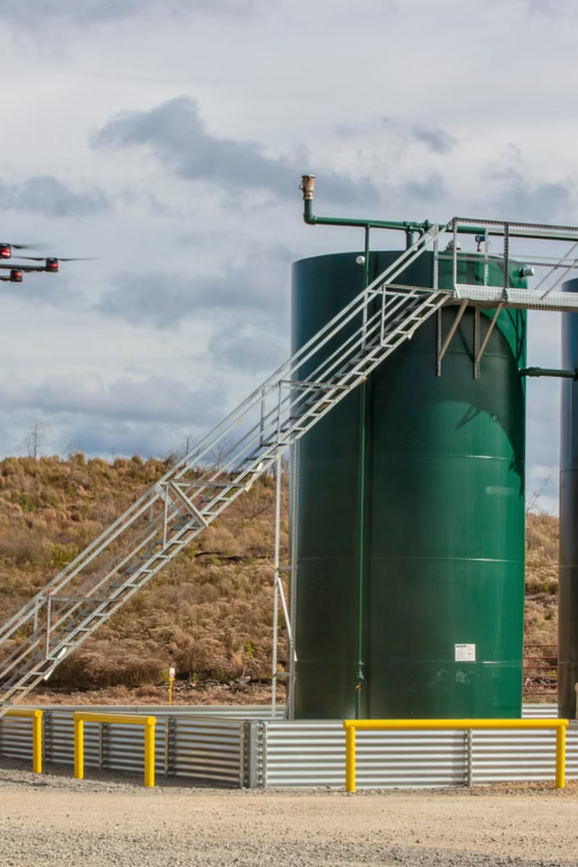

Система обнаружения утечек метана с применением БПЛА <<SkyMeth>>
Воробьев Кирилл Сергеевич
Группа НГД-б-о-25-3
1 курс
Факультет нефтегазовой инженерии

Slide 2
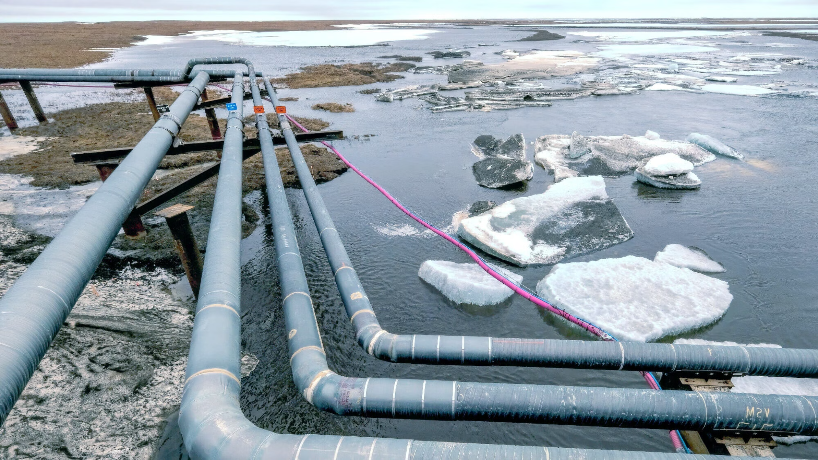
Актуальность проекта
Проблема
Метан является вторым по значимости парниковым газом после CO₂, внося вклад в глобальное потепление в 25 раз больший, чем углекислый газ. Утечки метана происходят на объектах нефтегазовой промышленности, полигонах ТБО и аграрных предприятиях.
Решение
Система на базе беспилотных летательных аппаратов позволяет оперативно обнаруживать и локализовать утечки метана в труднодоступных зонах, обеспечивая раннее предупреждение и минимизацию экологического ущерба.

Slide 3

Описание продукта
Беспилотная платформа
Газоанализатор метана
Летательный аппарат с автономным управлением и увеличенным временем полета для покрытия больших территорий
Высокочувствительный оптический сенсор для точного измерения концентрации CH₄ в атмосфере
Система геопозиционирования
Программное обеспечение
GPS-модуль для точной привязки координат утечек и построения карт распределения газа
ПО для обработки данных, визуализации результатов и формирования отчетов в реальном времени

Slide 4
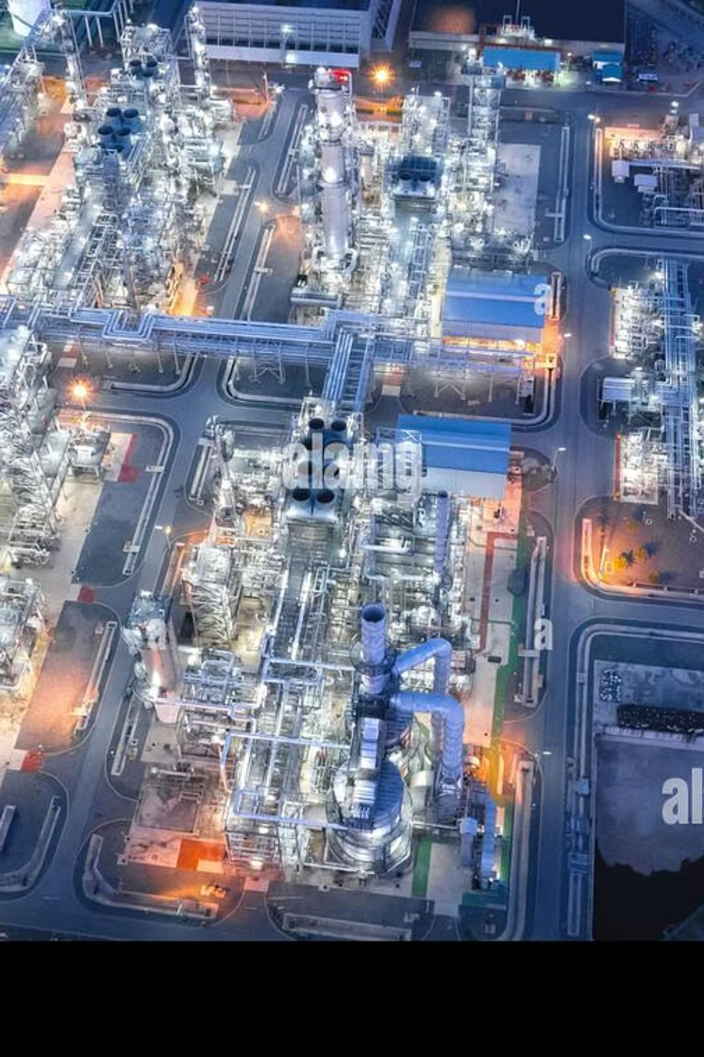
Область применения
Нефтегазовая промышленность
Коммунальное хозяйство
Обследование полигонов ТБО
Контроль очистных сооружений
Мониторинг газовых сетей городов
Мониторинг трубопроводов и газопроводов
Контроль скважин и добычных площадок
Инспекция нефтехранилищ
Сельское хозяйство
Наблюдение за свалками навоза
Контроль биогазовых установок
Мониторинг складов органических отходов
Целевая аудитория: предприятия нефтегазового сектора, экологические службы, коммунальные предприятия, аграрные компании

Slide 5
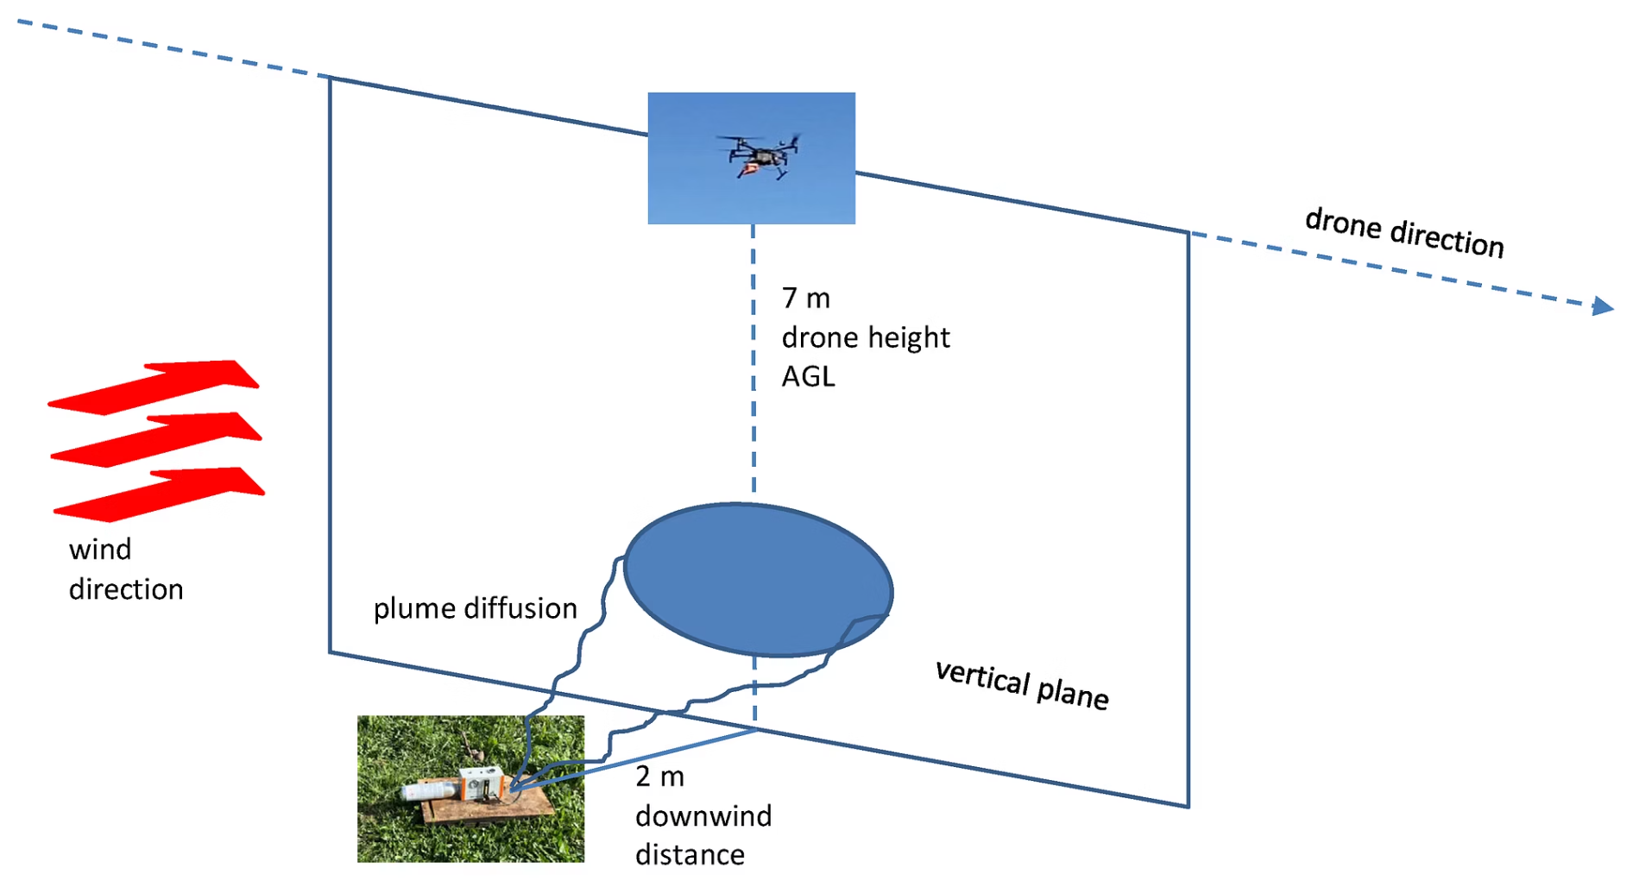

Технологичность проекта
Техническое решение
Интеграция оптического спектрометра с БПЛА для дистанционного зондирования
Использование алгоритмов машинного обучения для автоматического распознавания утечек
Система обработки больших данных в режиме реального времени
3D-моделирование распространения газа на основе метеоданных
Инновационность
Комбинация квантовых сенсоров метана с беспилотными технологиями позволяет достигать чувствительности до 0.1 ppm при скорости сканирования до 50 км²/час.
Научный задел: Работа основана на исследованиях в области оптической спектроскопии и беспилотных систем, опубликованных в профильных научных журналах.

Slide 6
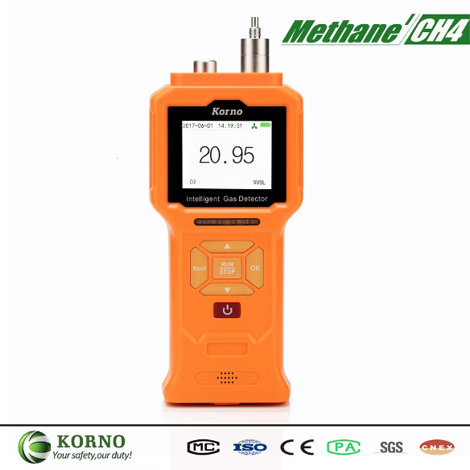
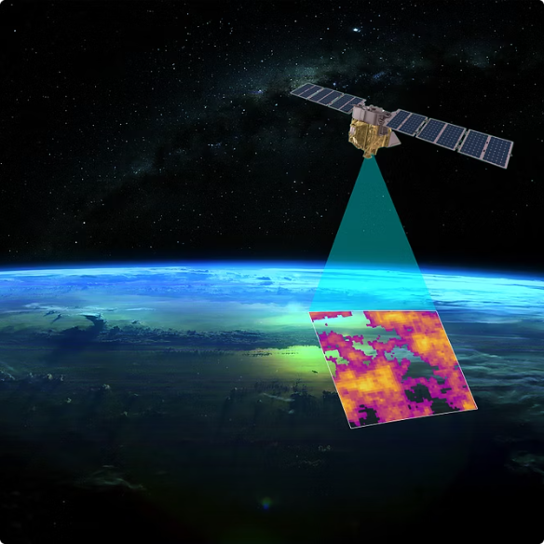
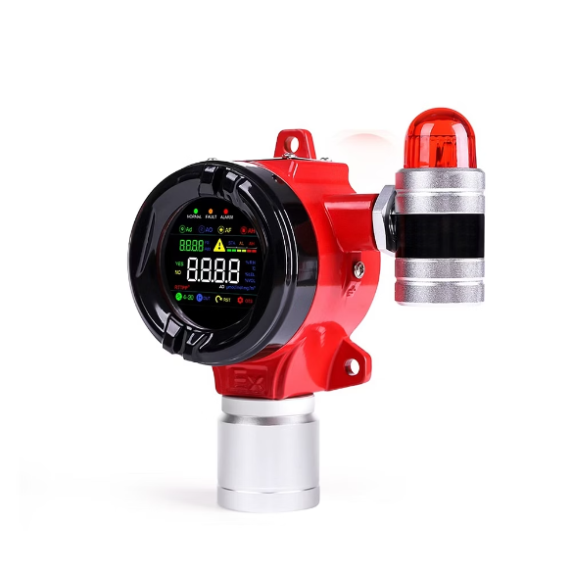
Аналоги и конкуренты
Ручные газоанализаторы
Спутниковая съемка
Стационарные датчики
Недостатки: требуют присутствия персонала на месте, низкая скорость обследования, невозможность контроля труднодоступных зон
Недостатки: низкое пространственное разрешение, зависимость от погодных условий, высокая стоимость данных
Недостатки: ограниченная зона контроля, высокая стоимость развертывания, невозможность мобильности
Конкурентные преимущества
Высокая маневренность и скорость обследования
Доступ к труднодоступным территориям
Экономическая эффективность
Снижение затрат на обследование на 60% по сравнению с ручными методами
Покрытие до 100 га за один полет
Мониторинг трубопроводов, мостов, лесных массивов

Slide 7

Рынок и потребитель
Объем рынка
Потенциальные потребители
Мировой рынок систем мониторинга метана оценивается в $2.3 млрд (2023), с прогнозом роста до $4.7 млрд к 2028 году при CAGR 15.2%.
Крупные нефтегазовые компании (Газпром, Роснефть, Лукойл)
Сегменты рынка
Региональные газовые хозяйства
Upstream нефтегаз (45%)
Midstream транспортировка (30%)
Downstream переработка (15%)
Коммунальный сектор (10%)
Экологические инспекции и надзорные органы
Управляющие компании полигонов ТБО

Slide 8
План реализации проекта
Ключевая техническая задача
Разработка прототипа БПЛА с интегрированным газоанализатором и системой передачи данных в реальном времени
Формирование команды
Сбор команды из 5 специалистов: инженер-разработчик БПЛА, программист ПО, специалист по сенсорам, системный интегратор, менеджер проекта
Приобретение оборудования
Закупка компонентов БПЛА, газоанализатора, GPS-модуля, радиомодулей, вычислительных ресурсов
Разработка ПО
Создание программного комплекса для управления дроном, обработки данных и визуализации результатов
Тестирование и сертификация
Проведение полевых испытаний, получение необходимых сертификатов, настройка алгоритмов
Бюджет проекта
$15K
$10K
$5K
$3K
Оборудование
Разработка ПО
Тестирование
Документация
БПЛА, сенсоры, модули
Программирование, тестирование
Полевые испытания
Патенты, сертификаты
Модель монетизации
Продажа готовых систем
Услуги мониторинга по подписке
Аренда оборудования с оператором

Slide 9
Квалификация команды
Образование
Технические навыки
Опыт с БПЛА
Бакалавриат по направлению "Приборостроение" или "Управление в технических системах"
Разработка встраиваемых систем, программирование микроконтроллеров, работа с сенсорами
Разработка квадрокоптеров, программирование автопилотов, обработка данных с датчиков
Проектный опыт
Образовательные программы
Участие в студенческих инновационных проектах
Разработка систем автоматизации
Работа с IoT-устройствами
Прохождение стажировок на промышленных предприятиях
Курсы по программированию микроконтроллеров
Обучение работе с CAD-системами
Семинары по разработке встраиваемых систем
Участие в хакатонах технической направленности

Slide 10
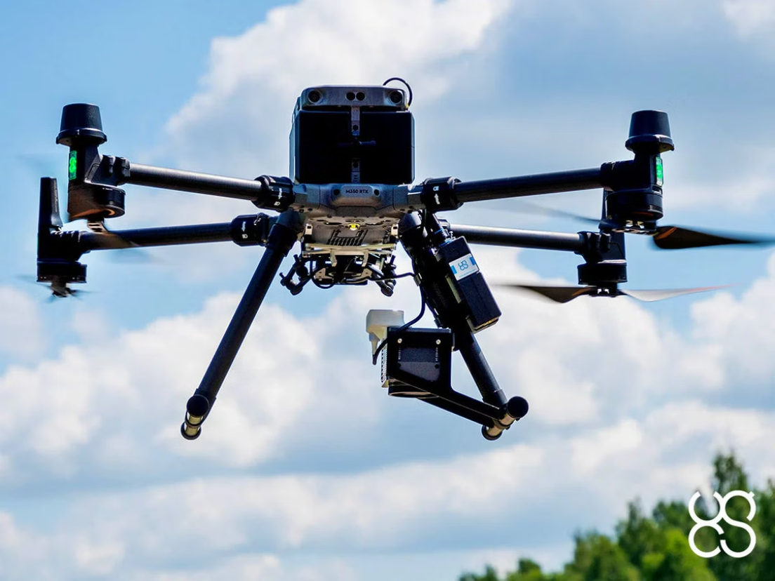
Контакты
Воробьев Кирилл Сергеевич
Электронная почта: vorobevkirill136@gmail.com
Телефон: 89888585480
НГД-б-о-25-3 первокурсник Факультета нефтегазовой инженерии
Спасибо за внимание!
Готов ответить на вопросы и обсудить возможности сотрудничества

